Slide 1
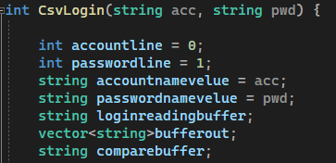
로그인 시스템 로직
Step 1
Step 2
Step 3
CSV 파일 읽기모드
Vector<string>버퍼
한줄씩 배열화
조건문, 비교
“계정명 ”
“비밀번호”
입력
로그인 성공여부
리턴
>>
>>

Slide 2
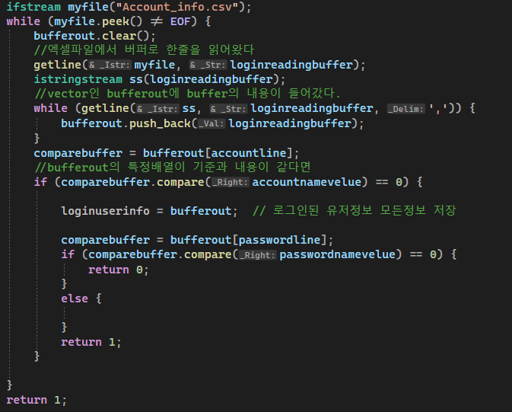
로그인 시스템 로직
Step 1
Step 2
Step 3
CSV 파일 읽기모드
Vector<string>버퍼
한줄씩 배열화
조건문, 비교
“계정명 ”
“비밀번호”
입력
로그인 성공여부
리턴
>>
>>

Slide 3
로그인 시스템 로직
Step 1
Step 2
Step 3
CSV 파일 읽기모드
Vector<string>버퍼
한줄씩 배열화
조건문, 비교
“계정명 ”
“비밀번호”
입력
로그인 성공여부
리턴
구분자 ‘,’ 를 기준으로
string을 vector<string> 에 넣어줌
>>
>>

Slide 4
로그인 시스템 로직
Step 1
Step 2
Step 3
CSV 파일 읽기모드
Vector<string>버퍼
한줄씩 배열화
조건문, 비교
“계정명 ”
“비밀번호”
입력
로그인 성공여부
리턴
comparebuffer에 계정명 저장
만일, 비교버퍼 = 계정명 이라면
comparebuffer에 비밀번호 저장
만일, 비교버퍼 = 비밀번호라면
>>
>>

Slide 5
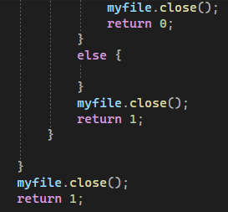
로그인 시스템 로직
Step 1
Step 2
Step 3
CSV 파일 읽기모드
Vector<string>버퍼
한줄씩 배열화
조건문, 비교
“계정명 ”
“비밀번호”
입력
로그인 성공여부
리턴
>>
>>

